Slide 1






Măng Non
Tiếng việt 2
Tiếng việt 2
Tiết 3: Viết
Tiết 3: Viết
X
X
Chữ hoa
Chữ hoa
Măng Non

Slide 2
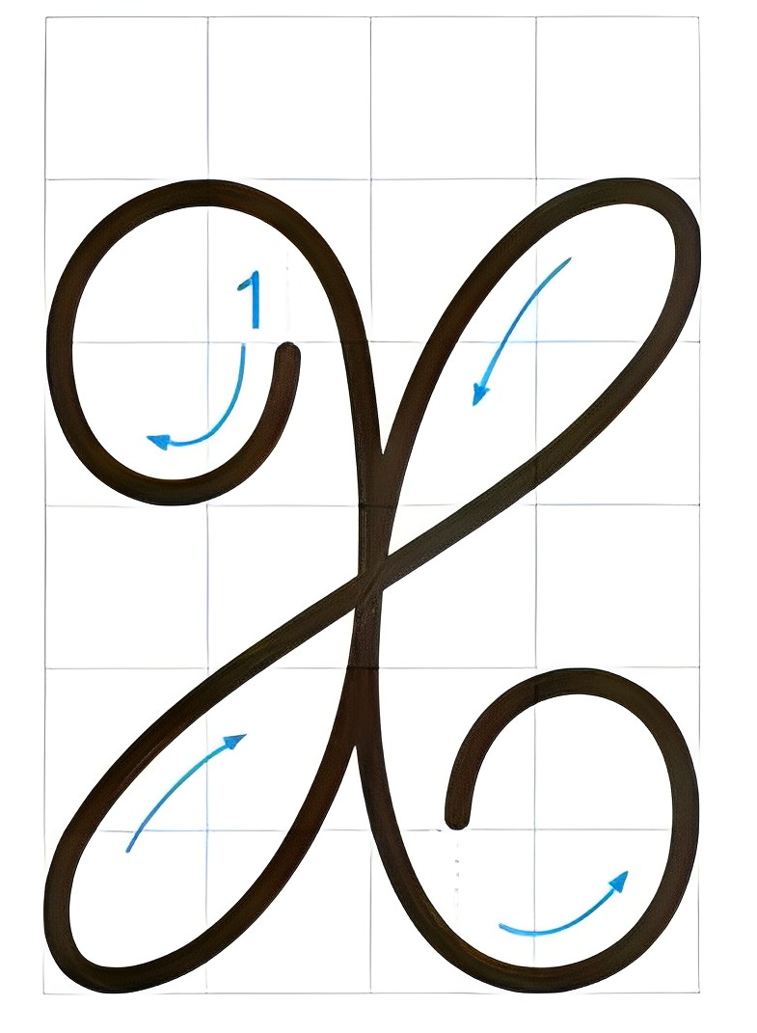
Quan sát chữ hoa X cỡ vừa
- Chữ hoa X cao bao nhiêu ô li?
→ Cao 5 ô li.
- Chữ hoa X rộng bao nhiêu ô li?
→Rộng 4 ô li.

Slide 3

Quan sát chữ hoa X cỡ vừa
- Chữ hoa X gồm bao nhiêu nét?
→Gồm 1 nét.

Slide 4
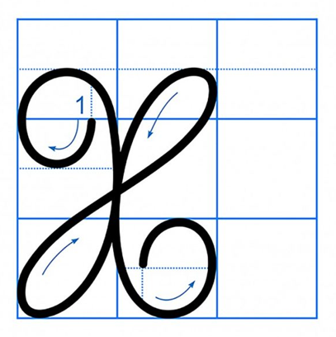
Quan sát chữ hoa X cỡ nhỏ
- Chữ hoa X cao bao nhiêu ô li?
→ Cao 2,5 ô li.
- Chữ hoa X rộng bao nhiêu ô li?
→Rộng 2 ô li.

Slide 5
Quan sát chữ hoa X cỡ nhỏ
- Chữ hoa X gồm bao nhiêu nét?
→Gồm 1 nét.

Slide 6


Hướng dẫn viết chữ hoa X cỡ nhỏ

Slide 7


Măng Non
Hoạt động 2:
Hướng dẫn viết câu ứng dụng
Măng Non

Slide 8


Viết vở tập viết

